Slide 1
Програмне забезпечення комп'ютерних систем
Інформатика.
Навчальна презентація

Slide 2
Різновиди програмного забезпечення
Програмне забезпечення комп'ютера можна поділити на системне і прикладне.
Прикладні програми призначені для виконання завдань конкретного типу, тому різновидів таких програм багато.
Системні програми є двох типів:
операційні системи та утиліти.
Операційні системи керують усіма прикладними програмами та пристроями комп'ютера.
Утиліти – невеликі програми, що підтримують роботоздатність комп'ютера, підвищують ефективність його роботи.
Утиліти часто відносять не до системного, а до службового програмного забезпечення разом з антивірусами, архіваторами, засобами для запису даних на оптичні носії та іншими вузькоспеціалізованими програмами.

Slide 3
Різновиди прикладних програм
Прикладні програми
Програми для роботи з документами
Засоби розробки програми
Програми для роботи в Інтернеті
Системи обробки текстів
Табличні процесори
Програми для створення презентацій
Середовища програмування
Засоби тестування програм
Засоби керування командною розробкою
Браузери
Поштові клієнти
Програми для обміну миттєвими повідомленнями
Системи керування базами даних
Програми для роботи з графікою
Комп'ютерні ігри
Графічні редактори
Оглядачі графічних файлів
симулятори
стратегії
Рольові ігри

Slide 4
Опис класів деяких програм
Системи обробки текстів використовують для створення та опрацювання текстової інформації
Табличні процесори призначені для опрацювання інформації, поданої у вигляді таблиць
Середовища програмування використовують для створення програмного забезпечення
Браузери застосовують для перегляду інформації в Інтернеті
Системи керування базами даних надають ефективні засоби для зберігання й обробки великих обсягів даних
Графічні редактори призначені для створення та обробки зображень

Slide 5
Операційна система
Прикладні програми
Операційна система – це програмний комплекс, що забезпечує керування апаратними засобами комп'ютера, а також надає середовище для виконання прикладних програм.
Пристрої
Операційна система
Взаємодія користувачів, прикладних програм, операційної системи та пристроїв

Slide 6
Основні функції операційної системи
Створення середовища, в якому виконуються та взаємодіють прикладні програми
Розподіл апаратних ресурсів комп'ютера між прикладними програмами
Надання прикладним програмам засобів для ефективного використання пристроїв та виконання типових операцій з введення-виведення даних
Забезпечення взаємодії комп'ютерів у мережах
Організація зберігання даних на запам'ятовуючих пристроях
Надання інтерфейсу, за допомогою якого користувачі керуватимуть виконанням прикладних програм та вмістом запам'ятовуючих пристроїв

Slide 7
Світові операційні системи
Windows
Linux
Unix
Palm OS
MacOS
Netware

Slide 8
Складові операційної системи
Сучасні операційні
системи містять
компоненти:
Ядро
Драйвери
Файлова система
Бібліотеки системних функцій
Інтерфейс користувача.
Ядро – центральна частина операційної системи, що керує процесом виконання програм та їх доступом до ресурсів комп'ютера.
Драйвер – програмний модуль, що використовується іншими програмами для керування роботою пристроїв

Slide 9
Файлова система
Файлова система – набір правил, що визначає спосіб організації, зберігання та іменування даних, розташованих на запам'ятовуючих пристроях.
На пристроях зовнішньої пам'яті – жорстких і оптичних дисках, флеш-накопичувачах тощо – зберігаються величезні обсяги даних. Звісно, дані на носіях розташовуються не хаотично, а в строгому порядку, згідно з певними правилами, сукупність яких називається файловою системою, яка визначає файлову структуру носія даних. Коли програмі потрібно записати дані у файл або зчитати їх, вона звертається до драйвера файлової системи, повідомляючи йому лише ім'я файлу та каталогу, де цей файл розташований. З яких саме областей фізичного носія потрібно зчитати дані (або в які області записати), драйвер визначає самостійно на підставі інформації про файлову структуру.
Для порівняння
Файлова система
Файл
Файл – найменша неподільна одиниця даних на запам'ятовуючому пристрої, яка має власне ім'я та з якою користувач може виконувати операції (наприклад, копіювання, перейменування чи переміщення)
Каталог (папка)– це елемент файлової системи, який має власне ім'я та може містити файли та інші каталоги.
Для порівняння
Систематизація документів

Slide 10
Бібліотеки системних функцій
Одні дії, виконувані прикладною програмою, властиві тільки цій програмі, а інші виконуються численними програмами цілком однаково (наприклад, створення файлу, запис даних на нього, отримання інформації про обсяг вільного простору на диску). Зрозуміло, що під час розробки нової програми недоцільно щоразу програмувати типові дії – раціональніше створити бібліотеку типових функцій, якими могли б користуватися програмісти. Такі бібліотеки мають майже всі сучасні операційні системи. Функції, що реалізуються за допомогою цих бібліотек, називаються системними.

Slide 11
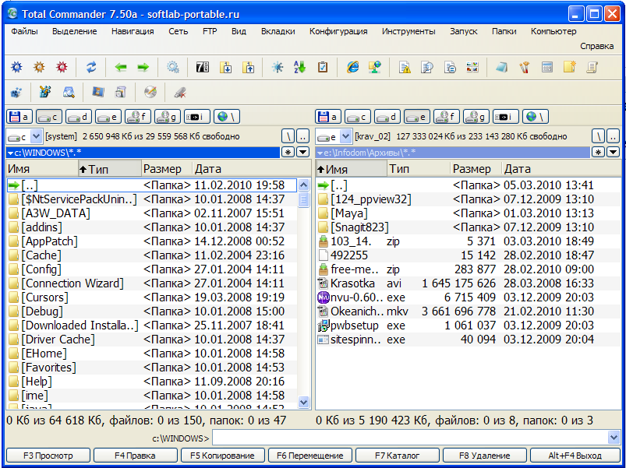
Інтерфейс користувача
Інтерфейс користувача – це програмні засоби, що забезпечують взаємодію користувача із системними та прикладними програмами.
Для ОС Windows найвідомішими файловими менеджерами вважають програми Far та Windows Commander.
Інтерфейс користувача операційної системи може як входити до складу ОС, так і створюватися службовими програмами – операційними оболонками і файловими менеджерами

Slide 12
Класифікація операційних систем
Різновиди операційних систем
За цільовим пристроєм
Для мейн-фреймів
Для ПК
За кількістю програм, що виконуються одночасно
однозадачні
багатозадачні
За типом інтерфейсу
За кількістю розрядів даних, що обробляються одночасно
Для мобільних пристроїв
З графічним інтерфейсом
З текстовим інтерфейсом
16-розрядні
32-розрядні
64-розрядні

Slide 13
Висновки
Операційна система – це програмний комплекс, що забезпечує керування апаратними засобами комп'ютера, роботу з файлами, а також створює середовище для виконання прикладних програм.
Ядро – центральна частина операційної системи, що керує виконанням програм та їх доступом до таких ресурсів комп'ютера, як процесор, оперативна пам'ять, пристрої зберігання.
Файлова система визначає структуру даних, які зберігаються на запам'ятовуючих пристроях.
Файл – найменша неподільна одиниця даних на запам'ятовуючому пристрої, яка має ім'я та з якою користувач може виконувати операції.
Драйвер – програма, за допомогою якої інші програми можуть керувати роботою пристрою.
Інтерфейс користувача – програмні засоби, що забезпечують взаємодію користувача із системними та прикладними програмами.

